Slide 1
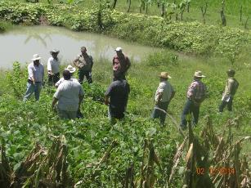
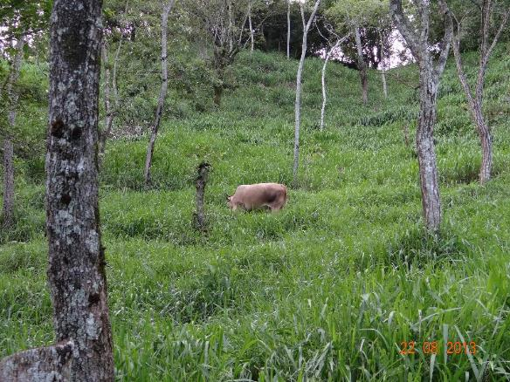

CORREDOR SECO CENTROAMÉRICANO
Lecciones manejo de ganado para la adaptación al cambio climático
Edwin Garcia
San Salvador, 15 Julio de 2015
e.d.garcia@cgiar.org

Slide 2
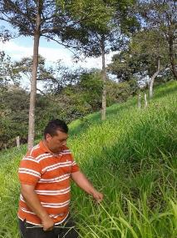

Contenido de la presentación
Condiciones actuales
Opciones:
  Intercambios de experiencias
  Variedades mejoradas y adaptadas
  Sistemas silvopastoriles e impacto
Mensajes finales

Slide 3
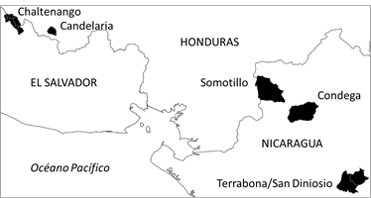
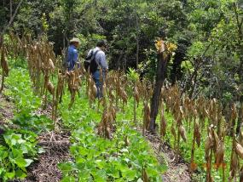
Dónde?
Choluteca
Red de experimentos
Combinación de SAF + cultivos + pastos + prácticas sostenibles
Monitoreo participativo de producción de alimentos + otros SE
Intercambio de experiencias

Slide 4
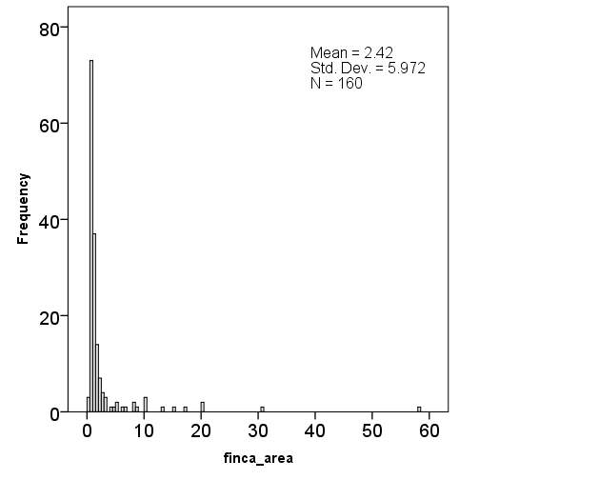
Por qué ganadería?
Ganadería es parte integral de los medios de vida de las comunidades rurales
Número de hogares
Distribución de tierra
140 familias Comalapa
Area finca (mz)

Slide 5
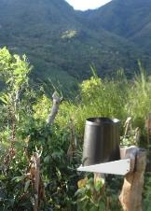
Por qué adaptarnos?
31 días
Sitio PP anual
(mm)
La Ceiba 1771.40
Los Naranjos 1820.00
El Caulote 2013.60
2014
Precipitación diaria- Chalatenango

Slide 6
Por qué adaptarnos?
2015
Precipitación diaria- Chalatenango

Slide 7
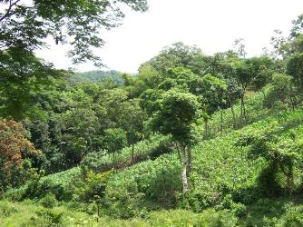
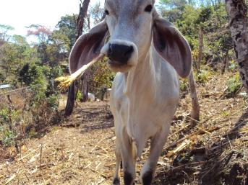
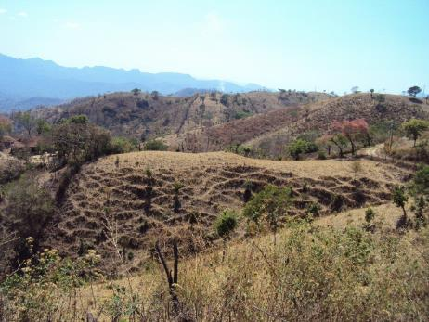
Por qué restaurar en Lempira?
Dinámicas de degradación
Lempira

Slide 8
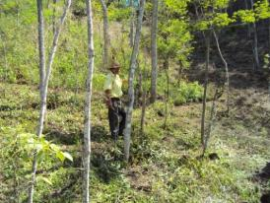
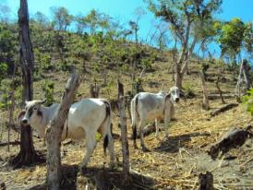
Dinámicas de degradación
Compactación por mal manejo del ganado
r²=0.33 p<0.0001
CAA (dUA ha⁻¹ año⁻¹)

Slide 9
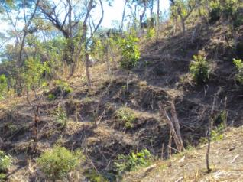
Dinámicas de degradación
Compactación y salud del suelo
r²=0.42 p<0.0001
y= 66.59 – 37.71*DA
C total (gr C kg⁻¹ suelo)
DA (gr cm⁻³)
Regresiones simples

Slide 10
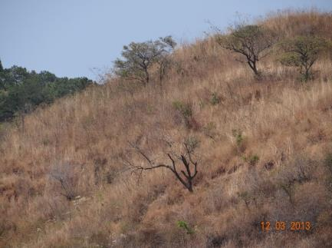
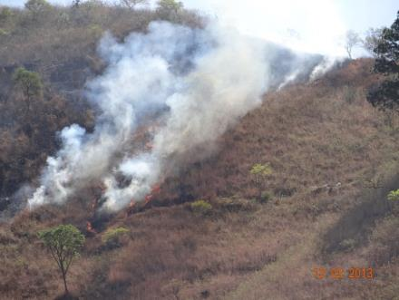
Por qué restaurar en Chalatenango?
Dinámicas de degradación

Slide 11
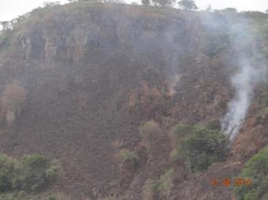
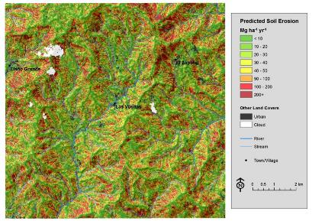
Dinámicas de degradación
Alta pérdida de suelo
Promedio: 53.53 Mg ha⁻¹ año⁻¹
Perdidas de suelo (Mg ha⁻¹ año⁻¹) | Hectáreas | % de área total
0-10 | 2,854.48 | 31%
10-20 | 584.23 | 6%
20-30 | 883.38 | 10%
30-40 | 884.87 | 10%
40-50 | 764.80 | 8%
50-100 | 2,032.82 | 22%
100-200 | 905.38 | 10%
200+ | 319.57 | 3%

Slide 12
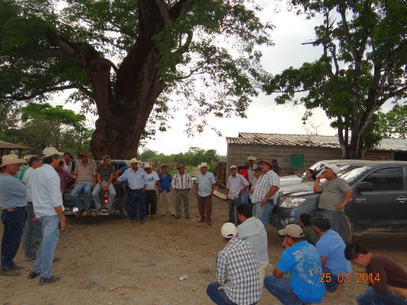
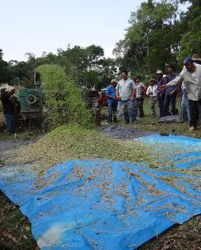
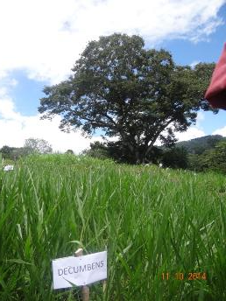
Intercambio de experiencias
Lecciones complementarias en dos territorios
Chalatenango
Lempira

Slide 13
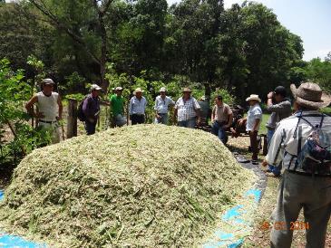
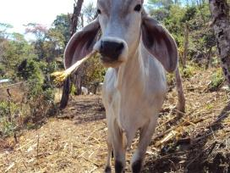
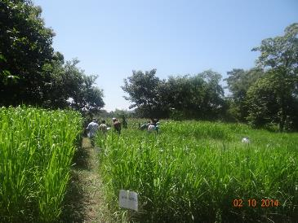

Intercambio de experiencias
Lempira
Chalatenango

Slide 14
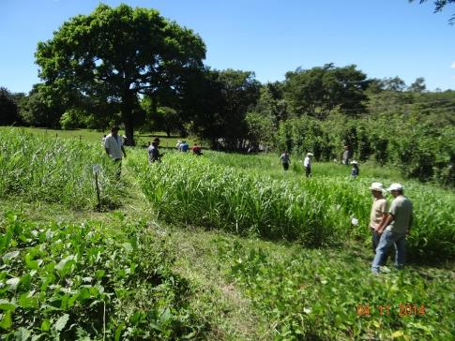
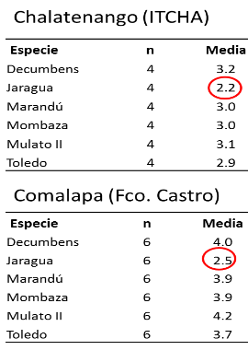
Variedades mejoradas y adaptadas
Evaluación participativa
Criterios…
Crecimiento
Cobertura
Color
Olor
Textura (suavidad)
Ya existen variedades mejoradas:
Mayor productividad
soportan sobra
sequía, etc.

Slide 15
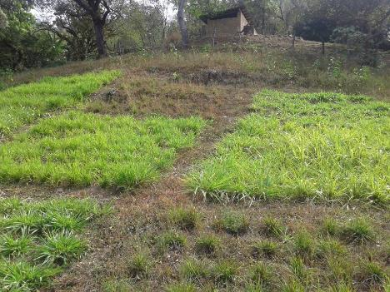
Cobertura de suelo
Chalatenango (Instituto):
BUENA-EXCELENTE: decumbens, Marandú 100%
MALA-REGULAR: Jaragua 100%
Comalapa, Chalatenango
BUENA-EXCELENTE: decumbens 100%
MALA: Jaragua 70%
Candelaria, Lempira
BUENA-EXCELENTE: decumbens, Marandú 100%
MALA-REGULAR: Jaragua 100%

Slide 16
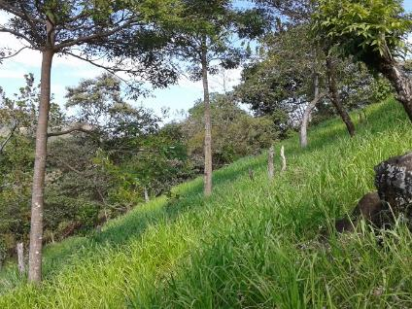
Sistemas Silvopastoriles e impacto
Funciones del agro-ecosistema
Complementariedad entre tecnologías y manejo
Diferentes tipo de impacto
Practicas:
No quema
Cobertura permanente
Cuidado de la regeneración natural de árboles
Mínimo disturbio de suelo
Fertilización inteligente

Slide 17
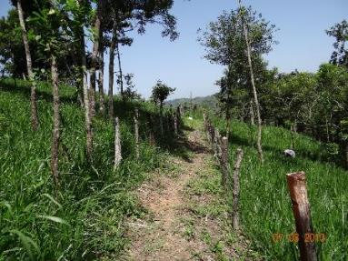
Cambio en manejo: Co-diseño
Pastoreo rotacional
1
2
5
6
7
3
4
Considerando:
30 días descanso
5 días uso

Slide 18
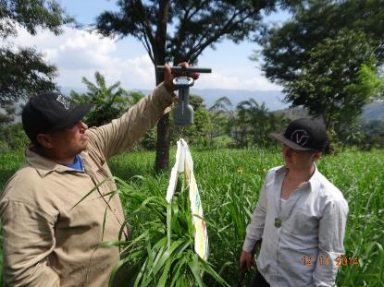
Silvopastoril vs. tradicional: biomasa

Slide 19
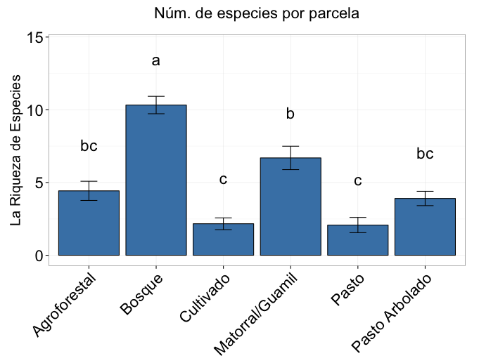
Sistemas Silvopastoriles y biodiversidad
> 12 espécies

Slide 20
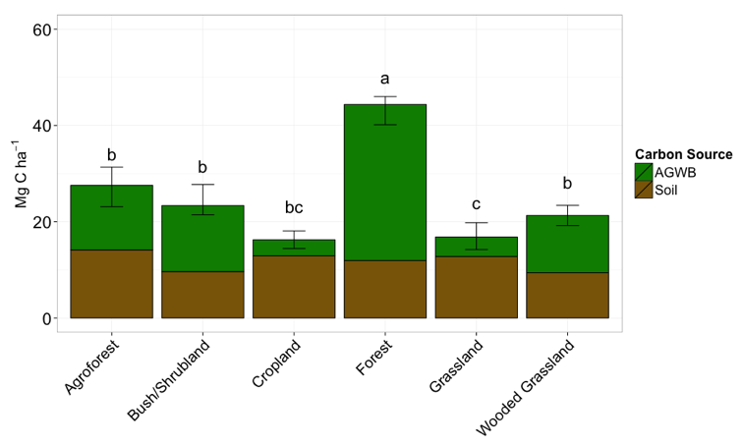
Sistemas Silvopastoriles y C
> 42 Mg C ha-1
Agroforesteria
Guamil
Milpa
Bosque
Pasto
Pasto Arbolado
Notes:
Soils make up
Forest Biomass carbon is low

Slide 21
Mensajes finales
Ganadería con buen manejo representa una alternativa para el ingreso, seguridad alimentaria y restauración de la tierra
Intercambios de experiencias son clave para procesos de innovación y aprendizaje en las comunidades rurales
Adaptar los principios de SAF y SSP a los territorios son una alternativa viable para adaptarse al Cambio Climático

Slide 22
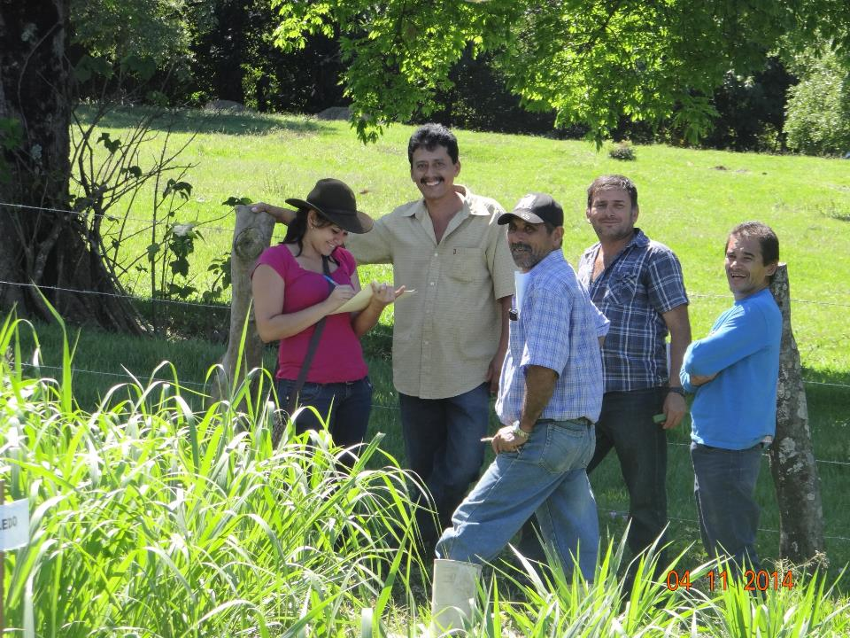

Gracias

